Slide 1




Slide 2
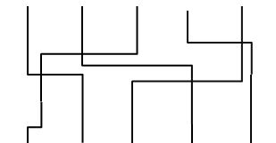
1 | 2 | 3 | 4 | 5
л | п | с | о | ю
полюс

Slide 3

1 | 2 | 3 | 4 | 5 | 6
р | с | а | и | к | б
барсик

Slide 4
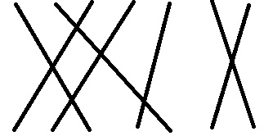
1 | 2 | 3 | 4 | 5 | 6 | 7
р | е | с | л | т | а | к
стрелка

Slide 5







2 | 3 | 7 | 5 | 6 | 10 | 4 | 9 | 8

Slide 6


Slide 7


Slide 8


Slide 9


Slide 10
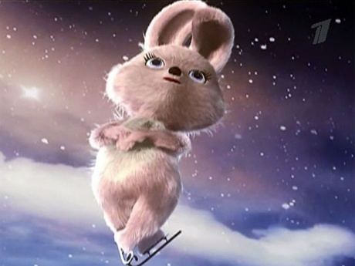

Slide 11


Slide 12
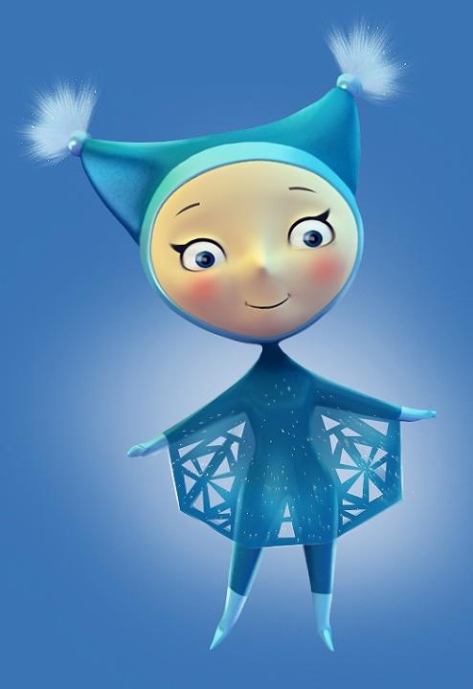
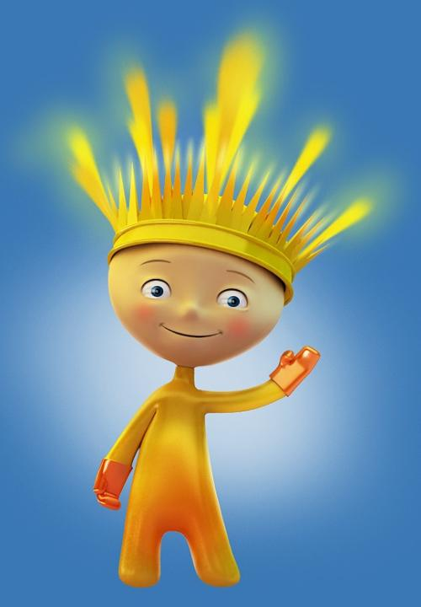

Slide 13
